Slide 1

ĐẢM BẢO AN TOÀN PHÒNG CHỐNG DỊCH TẠI TRƯỜNG MẦM NON AN VĨNH
KHI TỔ CHỨC DẠY, HỌC TRỰC TIẾP
PHÒNG GD&ĐT LÝ SƠN
TRƯỜNG MẦM NON AN VĨNH

Slide 2
VĂN BẢN HƯỚNG DẪN
CV số 914/BYT-MT 26/2/2020: Tăng cường công tác PCD COVID-19 trong trường học, KTX
CV số 1244/BYT-MT 13/3/2020 : Hướng dẫn xử trí sốt, ho, khó thở trong trường học.
CV số 1583/BGDĐT-GDTC 07/5/2020: Thực hiện các biện pháp phòng chống dịch trong trường học.
CV số 7020/BYT-MT 25/8/2021: Cách ly phòng, chống dịch COVID-19 đối với trẻ em.
KH số 895/KH-BGDĐT 09/9/2021: Công tác đảm bảo an toàn phòng, chống dịch COVID-19 của ngành Giáo dục năm học 2021- 2022.
NQ số 128/NQ-CP 11/10/2021: Ban hành quy định tạm thời “Thích ứng an toàn, linh hoạt, kiểm soát hiệu quả dịch COVID-19”
QĐ số 4800/QĐ-BYT 12/10/2021: Ban hành hướng dẫn tạm thời về chuyên môn y tế thực hiện NQ 128/NQ-CP.
CV số 4726/BGDĐT-GDTC 15/10/2021: Tổ chức hoạt động dạy học trực tiếp tại các cơ sở giáo dục.

Slide 3
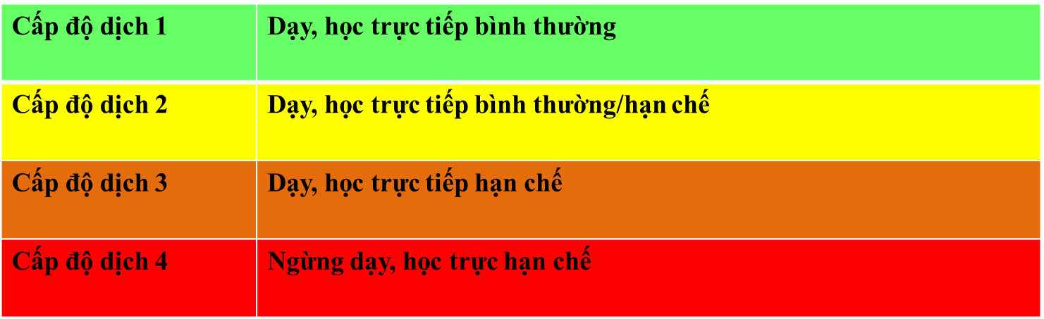
KHI NÀO TỔ CHỨC DẠY, HỌC TRỰC TIẾP
Nghị quyết số 128/NQ-CP:
Các cơ sở giáo dục phải đảm bảo các biện pháp an toàn PCD theo hướng dẫn của BGDĐT, BYT ở tất cả các cấp độ dịch.
Dạy học hạn chế: bao gồm về thời gian, số lượng học sinh và ngừng một số hoạt động (do các địa phương căn cứ Quyết định số 4800/QĐ-BYT để đánh giá cấp độ dịch và căn cứ yếu tố dịch tễ, nguy cơ tại địa phương để qui định)

Slide 4
Trước khi đón học sinh quay lại học
Thông qua Zalo, hệ thống thông tin liên lạc sẵn có để tuyên truyền, hướng dẫn cho phụ huynh học sinh:
Các biện pháp bảo vệ sức khỏe, theo dõi sức khỏe của trẻ và thực hành các biện pháp vệ sinh cá nhân
Yêu cầu cha mẹ học sinh theo dõi sức khỏe của học sinh và thông tin ngay cho nhà trường khi học sinh có các biểu hiện sốt, ho, khó thở
Thông tin cho cha mẹ học sinh biết về các biện pháp phòng, chống dịch đã được thực hiện và sẽ tiếp tục thực hiện tại nhà trường, cha mẹ học sinh yên tâm

Slide 5
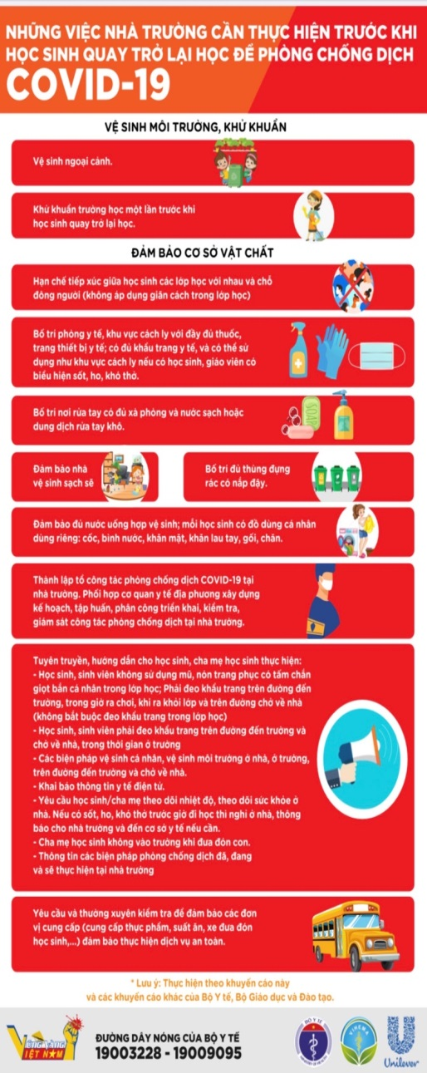
Trước khi học sinh quay trở lại học (tiếp)
1. Trường MN An Vĩnh đảm bảo:
Xây dựng kế hoạch giáo dục, kịch bản, giải pháp sẵn sàng ứng phó với các tình huống dịch bệnh xảy ra trong nhà trường phù hợp với điều kiện thực tiễn dịch bệnh tại địa phương. Đảm bảo cơ sở vật chất, trang thiết bị vệ sinh môi trường, an toàn thực phẩm, y tế tại trường học.
Tổ chức tuyên truyền, hướng dẫn các biện pháp phòng, chống dịch COVID-19, công tác y tế trường học cho học sinh, cha mẹ học sinh, cán bộ quản lý, nhà giáo, nhân viên thông qua sổ liên lạc điện tử, Zalo trường, lớp hệ thống sổ tay phòng, chống COVID-19, tài liệu hướng dẫn công tác y tế trường học hoặc hệ thống thông tin sẵn có của nhà trường.
Yêu cầu học sinh, cán bộ quản lý, nhà giáo, nhân viên thực hiện theo dõi sức khoẻ tại nhà và đeo khẩu trang trên đường đến trường.
Thực hiện vệ sinh, khử trùng trường, lớp, đồ dùng học tập theo đúng hướng dẫn của ngành Y tế.
Kiện toàn bộ phận thường trực về công tác y tế trường học; phòng y tế đảm bảo theo quy định.

Slide 6
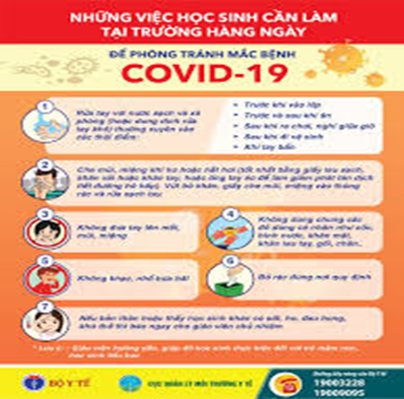
Khi học sinh trở lại học
2. Quy định, thực hiện
Hướng dẫn trẻ: Rửa tay/sát khuẩn tay; che mũi, miệng khi ho hoặc hắt hơi, không khạc nhổ bừa bãi; tránh đưa tay lên mắt, mũi, miệng; không dùng chung các đồ dùng cá nhân; bỏ rác đúng nơi quy định.
Thực hiện vệ sinh các khu vực rửa tay, nhà vệ sinh, bố trí thùng rác có nắp đậy tại vị trí phù hợp.
Kiểm tra, bổ sung kịp thời xà phòng, dung dịch sát khuẩn tay nhanh và các vật dụng cần thiết khác phục vụ công tác phòng, chống dịch bệnh để chuẩn bị cho buổi học tiếp theo.
Nhà trường/Ban Chỉ đạo/các Tổ an toàn COVID-19 của trường phân công cán bộ, thực hiện kiểm tra, giám sát công tác phòng, chống dịch theo quy định tại Công văn số 6666/BYT-MT ngày 16/8/2021 và Quyết định số 4800/QĐ-BYT ngày 12/10/2021 của Bộ Y tế về việc ban hành hướng dẫn tạm thời về chuyên môn y tế thực hiện Nghị quyết số 128/NQ-CP của Chính phủ.
Đảm bảo học sinh, cán bộ quản lý, nhà giáo, nhân viên giãn cách hợp lý, đeo khẩu trang khi rời trường trở về nhà.
Tùy theo tình hình thực tế tại địa phương, nhằm đảm bảo an toàn khi tổ chức hoạt động dạy học trực tiếp, thủ trưởng các đơn vị, cơ sở giáo dục phối hợp tuyên truyền, hướng dẫn đến cha mẹ học sinh, học sinh, cán bộ, giáo viên, người lao động trong nhà trường triển khai thực hiện một số nội dung, cụ thể:

Slide 7
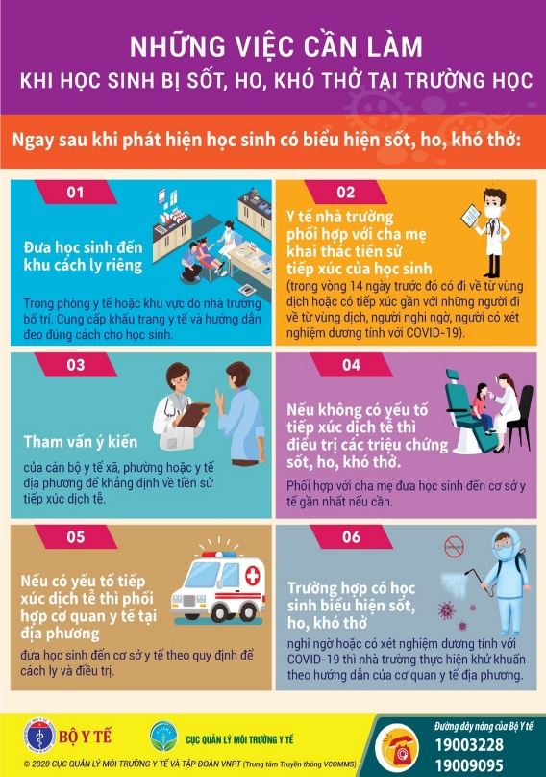
Khi học sinh trở lại học (tiếp)
Khi có HS, CB-GV –NV sốt, ho, khó thở:
Đưa đến phòng y tế ngay để kiểm tra, theo dõi, cách ly.
Cung cấp khẩu trang, hướng dẫn đeo đúng cách cho đối tượng nêu trên, phối hợp cha mẹ học sinh khai thác tiền sử tiếp xúc của học sinh, tham vấn ý kiến của y tế địa phương.

Slide 8
Công tác vệ sinh môi trường, khử khuẩn
Ưu tiên khử khuẩn bằng cách lau, rửa.
Khử khuẩn bằng các chất tẩy rửa thông thường như dung dịch tẩy rửa đa năng hoặc các dung dịch khử khuẩn có chứa 0,05-0,1% Clo hoạt tính để lau các bề mặt tiếp xúc hoặc sàn nhà; dùng cồn 70% để lau các bề mặt thiết bị điện tử dễ bị ăn mòn bởi hóa chất hoặc có tiết diện nhỏ
VSMT, khử khuẩn 1 lần trước khi học sinh quay trở lại trường.

Slide 9
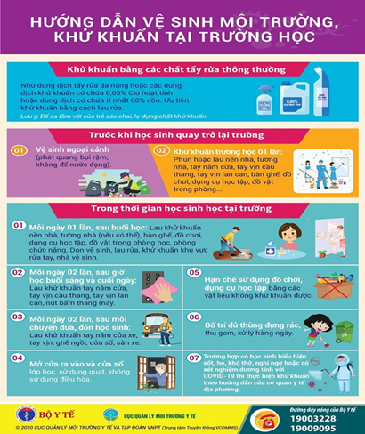
Công tác vệ sinh môi trường, khử khuẩn (tiếp)
Khử khuẩn khi học sinh đi học:
Để tăng cường các biện pháp phòng, chống dịch bệnh Covid-19 cho HS, nhà trường đã huy động đội ngũ cán bộ, giáo viên, nhân viên làm vệ sinh trường lớp, lau chùi bàn ghế, đồ dùng cá nhân của học sinh tu sửa, bổ sung thêm hệ thống cấp nước sạch thuận lợi cho việc rửa tay trước khi vào lớp; chuẩn bị đầy đủ các loại xà phòng, nước sát khuẩn và các điều kiện khác trong thực hiện phòng, chống dịch bệnh… Đồng thời, được sự hỗ trợ của Trung tâm y tế, nhà trường đã được phun tiêu độc, khử trùng toàn bộ hệ thống trường, lớp học, bảo đảm môi trường an toàn khi đón học sinh trở lại học tập… Tất cả đang khẩn trương để hoàn thành trước ngày 22-11-2021.
Bàn ghế, tay nắm cửa, tay vịn cầu thang, tay vịn lan can.
Thiết bị giáo dục sau mỗi buổi học hoặc khi thấy bị bẩn.
Hạn chế sử dụng các đồ chơi, dụng cụ học tập bằng các vật liệu không khử khuẩn được.
Bố trí đủ thùng đựng rác, thu gom, xử lý hàng ngày, sau khi học sinh về.
Sàn nhà, phòng học, phòng chức năng, khu vệ sinh...

Slide 10
XỬ TRÍ CÁC TRƯỜNG HỢP NGHI MẮC COVID-19, PHONG TỎA DẬP DỊCH.

Slide 11
Nếu có trường hợp nghi mắc
Thông báo cho Trưởng ban chỉ đạo phòng, chống dịch, Tổ an toàn COVID của Trường MN An Vĩnh, phụ huynh học sinh.
Cung cấp khẩu trang y tế và hướng dẫn đeo đúng cách.
Hạn chế tiếp xúc với những người xung quanh, tránh tiếp xúc gần dưới 02 mét với những người khác.
Thông báo cho lực lượng đã được phân công để phân luồng lối đi từ khu vực có trường hợp nghi ngờ đến phòng cách ly tạm thời.
Thông báo cho Trung tâm y tế Lý Sơn, và khử khuẩn theo quy định.

Slide 12
Các trường hợp nghi mắc (tiếp)
Gọi điện thoại cho đường dây nóng của Sở Y tế hoặc của Bộ Y tế (số điện thoại 1900 9095) hoặc cơ quan y tế theo quy định của địa phương để được tư vấn, xét nghiệm SARS-CoV-2 và nếu cần thì đưa đến cơ sở y tế để được khám và điều trị.
Không sử dụng phương tiện giao thông công cộng để di chuyển trường hợp nghi mắc đến cơ sở y tế.
Lập danh sách người tiếp xúc và thực hiện khử khuẩn tại nơi làm việc khi cơ quan y tế yêu cầu.

Slide 13
Khi có bệnh nhân COVID-19 trong trường học
Phong toả tạm thời ngay toàn bộ trường học
Thông báo và phối hợp với Trung tâm y tế địa phương để triển khai các biện pháp phòng, chống dịch. Lập tức tách F0 và đưa F0 đi cách ly, điều trị tại cơ sở y tế theo quy định.
Rà soát ngay để phát hiện toàn bộ học sinh, giáo viên, người lao động đang có triệu chứng nghi ngờ mắc bệnh trong trường học và đang ở trong cộng đồng. Tổ chức ngay việc cách ly tạm thời tại trường học ca bệnh nghi ngờ và tổ chức lấy mẫu đơn tại một khu vực riêng.

Slide 14
Khi có bệnh nhân COVID-19 trong trường học
Tách ngay F1 ra một khu vực riêng để tổ chức cách ly theo quy định; tất cả học sinh, giáo viên trong cùng lớp học có F0 được coi là F1.
Đối với cán bộ, giáo viên, học sinh là F1 đang ở cộng đồng, yêu cầu ở yên tại nơi lưu trú và thông báo ngay cho y tế cơ sở để xử lý.
Rà soát F2 về cách ly tại nhà, nơi lưu trú và chờ kết quả xét nghiệm của F1.
Trong khi chờ kết quả xét nghiệm: Học sinh, giáo viên, người lao động đang có mặt tại trường ở nguyên tại chỗ.
Thực hiện nghiêm các biện pháp phòng chống lây nhiễm vì nguy cơ xảy ra lây nhiễm trong lúc phong tỏa tạm thời là rất cao: lớp học nào ở yên lớp học đó, tự quản và thực hiện 5K.

Slide 15
Khi có bệnh nhân COVID-19 trong trường học
Kết quả xét nghiệm âm tính thì cơ quan y tế địa phương đánh giá nguy cơ, dịch tễ để xác định F2 được kết thúc việc cách ly tại nhà và tiếp tục quay trở lại học tập, thực hiện 5K
Rà soát truy vết F1 tại trường một lần nữa tránh bỏ sót F1 (Tất cả học sinh, giáo viên trong cùng lớp học có F0 được coi là F1)
Tất cả học sinh, giáo viên, người lao động nhà trường thuộc diện F1 sẽ ra quyết định cách ly đủ thời gian quy định.

Slide 16
Đề nghị
Ban chỉ đạo PCD của trường phân công đôn đốc, kiểm tra, giám sát.
Phối hợp tổ chức tập huấn hướng dẫn, nhân viên y tế, giáo viên
Nhà trường triển khai các biện pháp phòng chống dịch, xử lý các trường hợp có biểu hiện ho, sốt, khó thở tại trường học.

